Slide 1
C# WPF
Notes:
새로운 언어를 배울 때는 내가 알고 있는 기존 언어와 차이점만 기억을 하면 됨.
자세한 문법 또는 함수의 사용법은 그때그때 검색을 통해 찾아보고 적용하면 됨.
이론을 충분히 공부하고 무언가 시작하기 보다는 일단 시작하고 부딪히는 곳을 적극적으로 검색하여 찾아보며 해결해나가는 것이 훨씬 좋음.

Slide 2
WPF란?
Windows Presentation Foundation의 약자
Microsoft에서 2006년에 만든 UI 프레임워크
.NET 환경에서 동작, 주로 C#을 사용
.NET으로 빌드가 가능 = Visual Studio 에서 작업해야 함
벡터 기반 렌더링 (해상도 변경에 따른 화질 저하가 없음)
*벡터 기반(Vector) = 수학적 좌표로 도형을 그림.
*렌더링 = 컴퓨터가 내부 데이터를 화면에 그리는 작업
Notes:
.NET Framework 또는 .NET Core 기반에서 동작.
주로 데스크톱 앱을 만드는 데 사용됨.
벡터 기반 렌더링
WPF는 DirectX 기반 벡터 렌더링을 사용합니다.
이미지, 폰트, 도형 등이 해상도에 관계없이 선명하게 표현됩니다.
어떤 해상도에서도 선명하게 유지됨
장점
고해상도 모니터에서도 버튼/글자가 깨지지 않음
화면 확대해도 선명한 출력
애니메이션/회전/스케일 등에 자연스럽게 대응
✅ 1. 픽셀 기반(Raster) 방식은 어떻게 그림을 그릴까?
이미지를 아주 작은 정사각형들(= 픽셀, 점)로 채워서 표현합니다.
예시) 100x100 크기의 사각형을 그린다면 → 10,000개의 픽셀을 칠합니다.
📌 문제점: 이걸 2배 확대하면 기존 픽셀을 억지로 늘려야 하니까, ❌ 계단 현상(깨짐, 흐림, 뭉개짐)이 생깁니다.
✅ 2. 벡터 기반(Vector) 방식은 어떻게 그릴까?
이미지를 “점, 선, 곡선, 좌표, 수식”으로 정의합니다.
예시) 사각형 = (x:0, y:0) ~ (x:100, y:100) 네 꼭짓점을 잇는 도형 → 크기를 2배 키우면? (0,0) ~ (200,200)로 다시 계산해서 그림
📌 핵심 차이점:
벡터는 “공식”으로 그려요
확대하면 새 좌표를 계산해서 다시 깔끔하게 그릴 수 있음 👉 그래서 절대 깨지지 않고 항상 선명합니다.

Slide 3
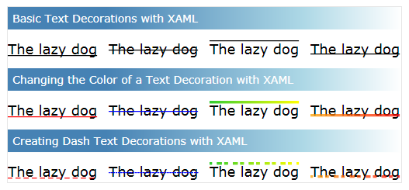
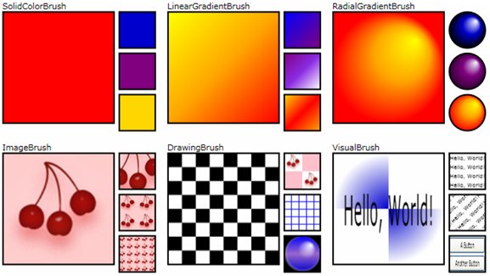
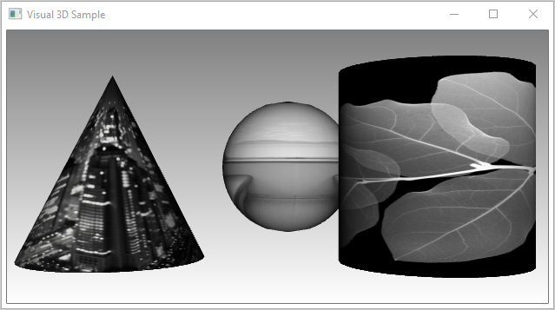
WPF 그래픽 표현
https://learn.microsoft.com/en-us/dotnet/desktop/wpf/overview/?view=netdesktop-7.0
Notes:
🟥 1. 왼쪽 상단: 다양한 브러시(Brush) 표현
SolidColorBrush, LinearGradientBrush, RadialGradientBrush, ImageBrush
단색 채우기
선형 그라디언트 (예: 노랑 → 빨강)
원형 그라디언트
이미지를 브러시로 사용 (예: 체리 그림)
🟦 2. 가운데 오른쪽: 텍스트 장식 (Text Decorations)
다양한 텍스트 꾸미기 효과 예시입니다.
밑줄
밑줄 색상 변경
점선 밑줄 등
📌 XAML로만 설정 가능하고, 코드 없이 스타일링이 가능하다는 점을 보여줍니다. (HTML의 CSS처럼 XAML도 스타일 지정이 가능)
⚫ 3. 하단 중앙: 3D 그래픽 샘플
회색 배경의 윈도우에는 3D 물체(원뿔, 구, 원통)가 보이고,
이 물체에 이미지 텍스처가 입혀져 있음
📌 WPF는 기본적으로 3D 모델링까지 지원합니다.
아주 복잡한 게임 수준은 아니지만,
간단한 3D 뷰어나 시각적 효과를 만들 수 있습니다.
🎲 4. 오른쪽 하단: 이미지와 곡선의 결합
이미지(딸기?)가 곡선을 따라 회전하며 배치된 장면
배경은 3D 공간 느낌이 나는 격자 무늬
선은 부드럽게 휘어진 곡선 (Bezier Curve로 추정)
📌 벡터 기반 선 그리기 + 이미지 변형 효과입니다.
이미지에 회전, 투명도, 곡선 배치 등을 적용 가능함을 보여줍니다.
WPF는 WinForms나 기본 UI 프레임워크로는 표현하기 어려운 고급 UI/UX를 벡터 기반으로 매끄럽고 고성능으로 구현할 수 있다는 것

Slide 4
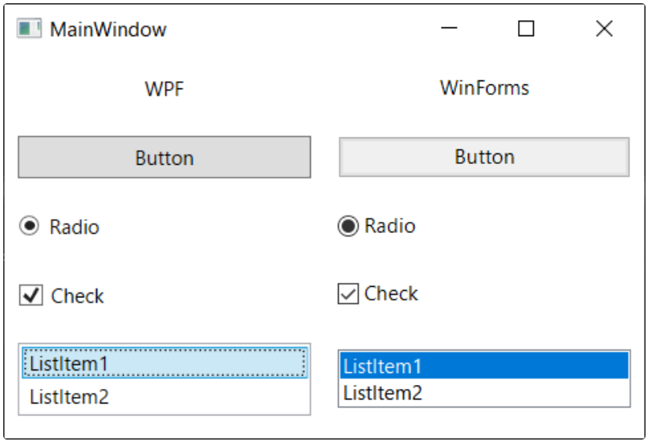
WPF vs WinForm
WPF (왼쪽)
벡터 형식 UI
개발 시간이 오래 걸림
표준 컨트롤에 의존하지 않기 때문에 비교적 자유롭게 커스터마이징 가능
UI를 제작하는데 XAML 코드를 사용
WinForm 보다 사용자 측면(UI)이 강조됨
WinForm (오른쪽)
디자이너 툴에 의존하기 때문에 개발이 쉬움
덕분에 개발 시간이 짧음
하지만, 확장성이 떨어짐
Visual Studio 디자인 툴을 사용
Notes:
WPF – 초반에 학습곡선이 있음.
WinForm
– 디자이너 툴 -> 드래그 & 드롭 방식
- 큰 규모 프로젝트, UI 커스터마이징에 한계가 있음.

Slide 5
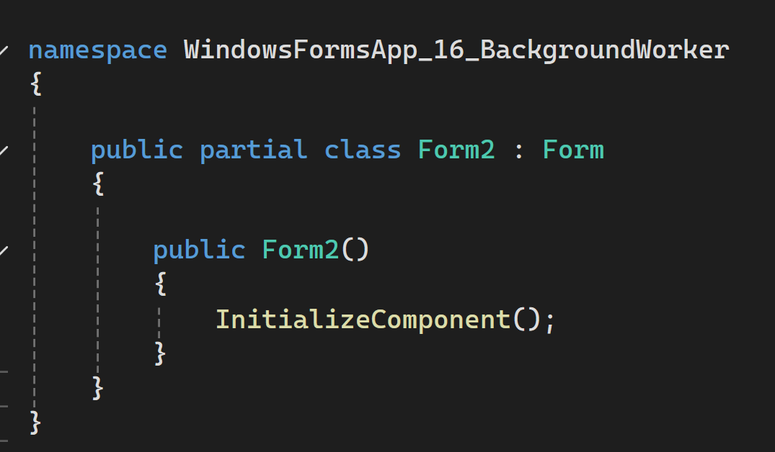
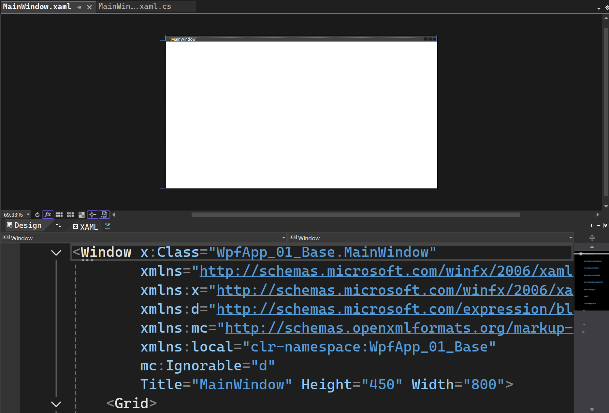
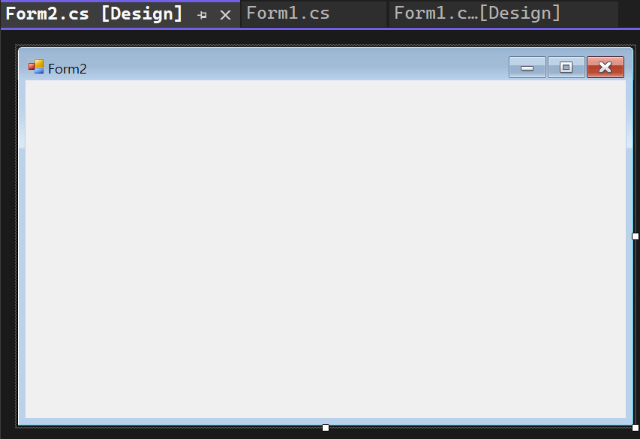
WPF vs WinForm
WPF
WinForm
Notes:
WPF
UI와 로직의 분리
XAML이라는 XML 기반의 마크업 언어로 UI를 정의하고, 그 외 로직은 C# 코드(코드비하인드 혹은 MVVM 패턴을 사용하는 ViewModel)로 작성합니다.
MVVM 패턴 적용이 용이하여 유지보수와 확장성이 좋습니다.
선언적 프로그래밍
XAML을 사용해 UI를 선언적으로 기술함으로써, UI 디자이너와 개발자가 역할을 분리할 수 있습니다.
WinForms
코드 중심의 UI 구성
대부분 UI 구성과 이벤트 처리를 한 곳에서 코딩합니다.
UI 디자이너 도구가 존재하지만, 기본적으로 폼과 컨트롤을 끌어다 놓고 속성을 설정하는 방식입니다.
전통적인 이벤트 기반 구조
이벤트 핸들러를 통해 UI와 로직을 연결하지만, 대규모 애플리케이션에서는 코드가 뒤섞이기 쉽습니다.

Slide 6
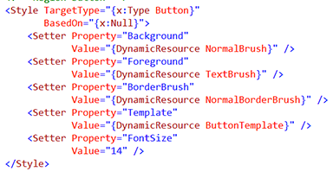
XAML
eXtensible Application Markup Language (HTML, XML 등)
WPF에서 View를 그리기위한 언어
Markup Language 이기 때문에 태그를 사용
태그 열기
다른 태그를 감싸고 있는 태그가 부모(Style), 감싸져
있는 태그가 자식(Setter) 태그
Property, Value 같이 설정 가능한 요소들을
속성이라고 부름
태그 열고, 닫기 한 줄로 표형
태그 닫기
Notes:
XAML(잭설, 또는 잼엘이라고도 읽음)은
UI를 선언형(HTML처럼)으로 정의
*코드(C#)**가 아니라 태그(XML) 형식으로 선언합니다.하기 위한 XML 기반 언어입니다.
Why?
UI와 로직 분리: 디자인은 XAML, 동작은 C# 코드 (.xaml.cs)
시각적 개발 편리
가독성 좋음

Slide 7
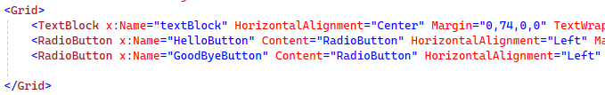
XAML
대표적인 Markup Language인 HTML과 비교
HTML : 정해진 태그 (head, body, h1, div 등)만 사용 가능
XAML : Microsoft에서 개발한 XML, UI와 데이터를 주고 받는 목적
Visual Studio에서 자동 생성해주기도 하지만, 설정값이나 옵션은 직접 수정해야 함
C#에서 사용할 인스턴스 이름
컨트롤 객체 이름
WinForm Properties 창에서 보던 각종 옵션들
Notes:
XAML은 “선언형” 언어이기 때문에 어떤 UI를 어떻게 배치할지 선언만 하면 되고, 실제 동작은 C# 코드 뒤쪽에서 처리합니다.

Slide 8
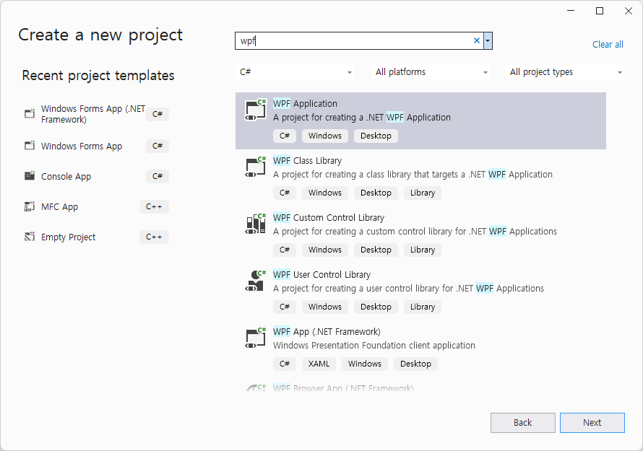
WPF 프로젝트 생성
Visual Studio 프로젝트 생성에서 WPF Application을 선택

Slide 9
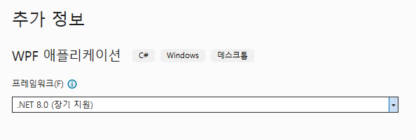
WPF 프로젝트 생성
WPF 프로젝트는 .NET 최신버전을 사용 가능
WinForm은 아직 사용되고는 있지만 .NET Framework 4.8 이후로는 업데이트가 중단됨

Slide 10
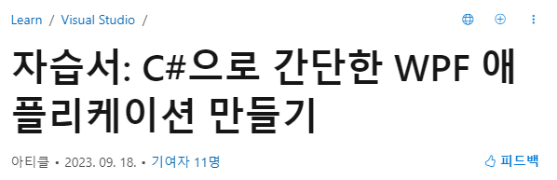
실습. WPF 공식 자습서-1
https://learn.microsoft.com/ko-kr/visualstudio/get-started/csharp/tutorial-wpf?view=vs-2022
Notes:
WPF에 익숙해지기 위한 가장 보편적인 방법으로 개발자에서 제공하는 튜토리얼을 따라해보기
특히 xaml 코드는 긁어서 붙여 넣지 말고 꼭 직접 타이핑을 해보면서 자동 완성 기능의 느낌 익히기

Slide 11
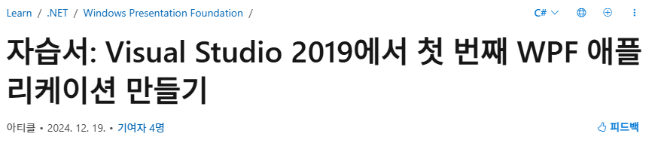
실습. WPF 공식 자습서-2
https://learn.microsoft.com/ko-kr/dotnet/desktop/wpf/getting-started/walkthrough-my-first-wpf-desktop-application?view=netframeworkdesktop-4.8

Slide 12
WPF 도구상자

Slide 13
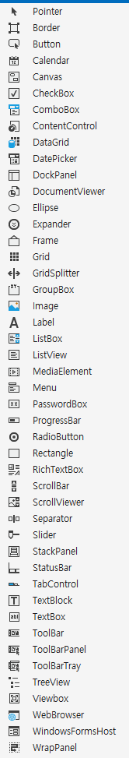
WPF 도구상자

Slide 14
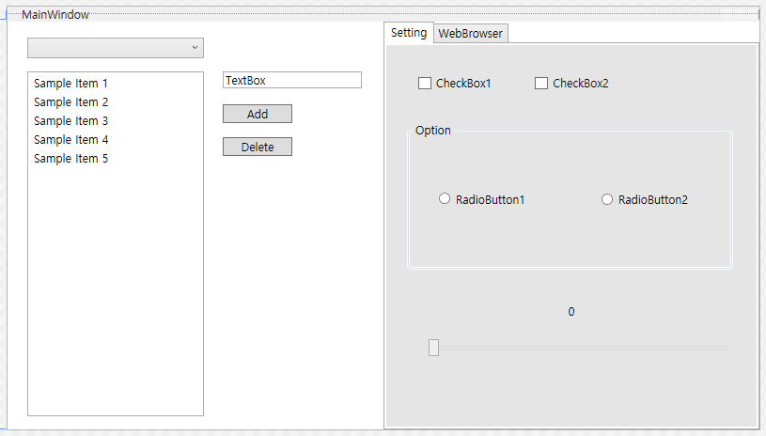
도구상자 - 기본 기능 종합
탭 컨트롤
그룹 박스
라디오 버튼
체크 박스
콤보 박스
리스트 박스
슬라이더
웹 브라우저
Notes:
initializecomponent' 이름이 현재 컨텍스트에 없습니다
라는 에러가 나오면 .vs 폴더를 지우고 vs를 재시작하면 된다

Slide 15

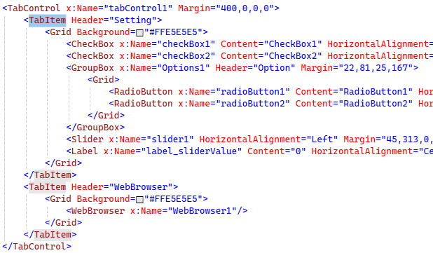
도구상자 - 탭 컨트롤
각종 컨트롤을 탭에 포함시켜 한정된 공간에 여러개의 컨트롤을 넣을 수 있음
TabItem 태그를 사용하여 탭의 수를 늘릴 수 있음
탭을 변경시 탭에 포함된 컨트롤이 모두 표시/숨김 처리됨
* 컨트롤의 위치를 자유롭게 변경하기 위해서는
Grid 안에 컨트롤을 생성하는 것이 편함
Notes:
탭 형태의 UI를 구성할 수 있는
웹 브라우저처럼 탭 버튼을 눌러 각기 다른 내용을 한 화면에서 전환할 수 있도록 합니다. 컨트롤입니다.

Slide 16
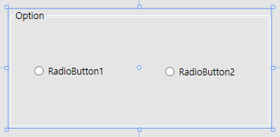
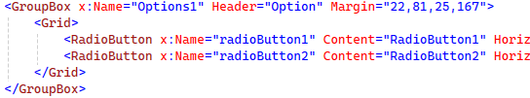
도구상자 - 그룹 박스
비슷한 역할을 하는 컨트롤을 그룹으로 묶어 정리하는 용도
기능보다는 시각적으로 정돈된 느낌을 주기 위함
* 컨트롤의 위치를 자유롭게 변경하기 위해서는
Grid 안에 컨트롤을 생성하는 것이 편함
Notes:
GroupBox**는 여러 개의 UI 요소를 하나의 그룹으로 묶어주고, 그 그룹에 제목(Label) 을 붙일 수 있는 **컨테이너(패널)**입니다.
즉, 관련된 항목들을 시각적으로 묶어 표현할 때 사용해요.

Slide 17


도구상자 - 라디오 버튼
사용자의 중복된 선택을 막고 하나의 선택을 유도하기 위한 컨트롤
IsChecked 속성으로 체크 여부를 결정
Checked/Unchecked 속성에 C#으로 제어할 이벤트 핸들러(메소드)를 지정
더블 클릭시 메소드가 자동으로 생성됨
GroupName을 설정하여 한 그룹 내에서 하나의 옵션만 선택할 수 있게 가능
Notes:
RadioButton은 여러 개의 선택지 중 하나만 선택할 수 있도록 제한하는 컨트롤입니다.
중복 선택을 막기 위한 용도
설문조사, 옵션 선택, 성별 선택 등에서 자주 사용됩니다.
. Checked / Unchecked
라디오 버튼의 선택 여부가 바뀔 때 실행할 이벤트 핸들러(메서드)를 연결하는 속성입니다.
3. GroupName
여러 개의 라디오 버튼이 서로 다른 그룹으로 동작하도록 구분하는 속성입니다.
같은 GroupName을 가진 버튼들끼리는 서로 하나만 선택 가능해요.
다른 GroupName을 부여하면 동시에 선택 가능합니다.
xml
복사편집

Slide 18
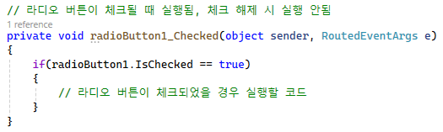
도구상자 - 라디오 버튼
C#에서 Checked 이벤트 핸들러 메소드를 사용 가능

Slide 19

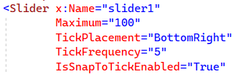
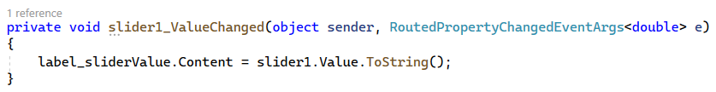
도구상자 - 슬라이더
특정한 값을 실시간으로 변화시키기 위해 사용
Tick 관련 속성으로 이동 단위를 임의로 설정 가능
C#에서 ValueChanged 이벤트로 값 제어 가능

Slide 20
실습. 컬러 슬라이더
슬라이더 3개를 넣고 각각 Label로 Red, Green, Blue 이름을 붙임
범위는 0~255를 가지고, 5 단위로 움직임
각 슬라이더의 현재 값을 Label 또는 TextBox로 표현
값을 변경할 때마다 지정된 값 대로 창의 배경 색상이 달라짐
WPF Window Background Color Change 검색
그룹 박스 안에 일반, 반전, 흑백 라디오 버튼을 각각 만들고 해당 기능에 따라 배경 색상이 바뀌도록
흑백은 RGB 값을 평균내서 모든 컬러 채널에 일괄 적용
반전은 RGB 각각의 컬러 채널에서 최대값인 255에서 현재 값을 뺀 값을 적용

Slide 21
실습3. 컬러 슬라이더
R
40
G
85
B
100
Color Type
Original
Gray Tone
Invert

Slide 22


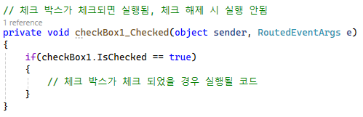
도구상자 - 체크 박스
사용자에게 중복 선택을 허용할 때 사용
IsChecked 속성으로 체크 여부 설정
Checked/Unchecked 속성에 이벤트 핸들러로 메소드를 등록하여 C#에서 제어
더블 클릭시 자동으로 생성

Slide 23


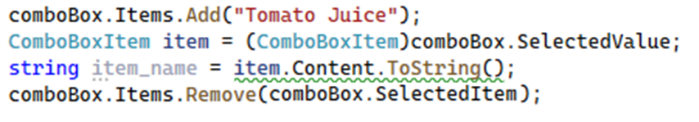
도구상자 - 콤보 박스
여러가지 옵션 중 하나를 선택하고 나머지 옵션을 숨길 때 사용
ComboBoxItem 태그를 사용하여 요소 추가
C#에서 요소를 추가, 제거, 선택된 아이템 정보 가져오기를 할 수 있음

Slide 24
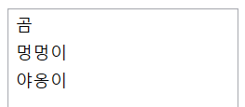
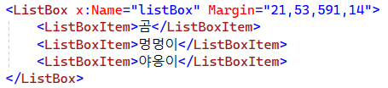

도구상자 - 리스트 박스
데이터를 리스트 형태로 나타냄
C#에서 리스트의 각 요소들을 편집 가능

Slide 25
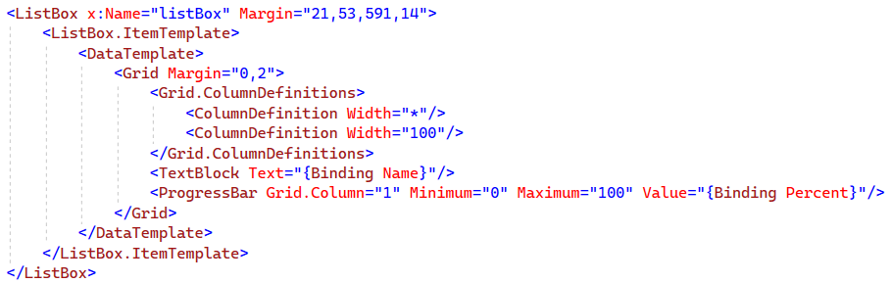

도구상자 - 리스트 박스 응용 - 데이터 바인딩
리스트 박스를 포함한 대부분의 컨트롤들은 데이터 템플릿에 데이터를 바인딩(Binding)하여 사용 가능

Slide 26
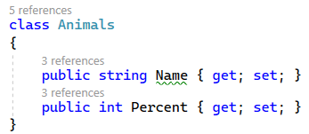
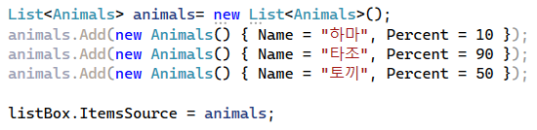
도구상자 - 리스트 박스 응용 - 데이터 바인딩
C#에서 바인딩할 데이터 변수를 가진 클래스를 작성
해당 클래스로 리스트를 만들어서 리스트 박스에 바인딩하는 방식

Slide 27
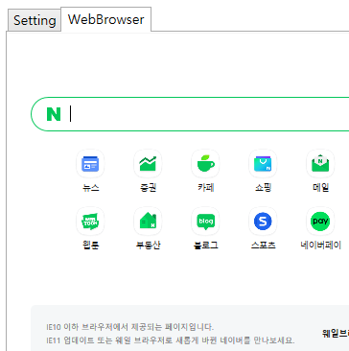

도구상자 - 웹 브라우저(IE)
일반 웹 브라우저와 기능은 동일
C#에서 Navigate 메소드를 사용하여 원하는 페이지로 이동 가능

Slide 28
도구상자 - 웹 브라우저(Edge)
설치방법
https://learn.microsoft.com/en-us/microsoft-edge/webview2/get-started/wpf
<DockPanel>
<wv2:WebView2 Name="webView"
Source="https://www.microsoft.com"
/>
</DockPanel>
webView.CoreWebView2.Navigate(addressBar.Text);

Slide 29
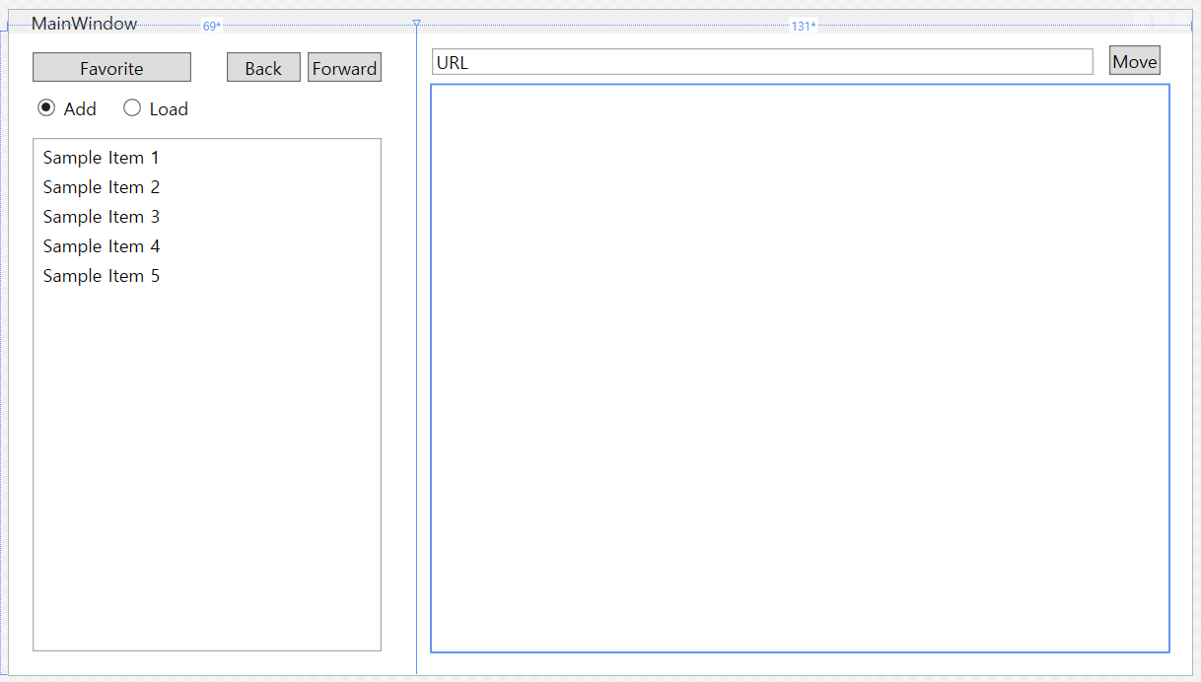
실습. 심플한 웹 브라우저

Slide 30
실습. 심플한 웹 브라우저
아래 컨트롤을 사용하여 웹 브라우저 구성
리스트 박스, 웹 브라우저, 텍스트 박스(URL),
페이지 이동 버튼, 뒤로 가기 버튼, 앞으로 가기 버튼,
즐겨찾기 버튼, 라디오 버튼 저장, 라디오 버튼 불러오기
페이지 이동 - URL에 적힌 주소로 페이지 이동
뒤로 가기, 앞으로 가기 - 버튼 클릭 시 기존 웹 브라우저와 동일한 기능 수행

Slide 31
실습. 심플한 웹 브라우저
즐겨찾기
라디오 버튼이 Add로 돼있으면 현재 URL을 리스트 박스에 추가
라디오 버튼이 Load로 돼있으면 리스트 박스에 선택된 URL로 웹 브라우저가 이동
파일 사용
리스트 박스에 변동이 있을때마다 .fvr 파일에 리스트 요소를 저장
프로그램이 켜질 때 .fvr 파일을 불러와서 리스트 박스의 내용을 채움

